Slide 1
Φωτοβολταϊκά: Λειτουργία, Χαρακτηριστικά και Συνδυασμός με Μπαταρίες Ζωγράφος Αλέξανδρος Α.Μ. 1116202100009

Slide 2
Τι είναι τα Φωτοβολταϊκά
Συστήματα που μετατρέπουν ηλιακή ακτινοβολία σε ηλεκτρική ενέργεια
Βασικό στοιχείο: Φωτοβολταϊκό κύτταρο

Slide 3
Πώς Λειτουργούν τα Φωτοβολταϊκά
Φωτοηλεκτρικό φαινόμενο
Το φως απελευθερώνει ηλεκτρόνια
Δημιουργείται ρεύμα

Slide 4
Τύποι Φωτοβολταϊκών
Πολυκρυσταλλικά: Πιο φθηνά
Thin-Film: Πολύ ελαφριά
Μονοκρυσταλλικά: Υψηλή απόδοση

Slide 5
Χαρακτηριστικά Φωτοβολταϊκών
Απόδοση: 15%–22%
Διάρκεια ζωής: 25–30 χρόνια
Χαμηλή συντήρηση

Slide 6
Συνδυασμός με Μπαταρίες
Αποθήκευση ηλιακής ενέργειας για χρήση χωρίς ήλιο
Αυτόνομα συστήματα (off-grid) ή υβριδικά (hybrid)

Slide 7
Τεχνολογίες Μπαταριών
Λιθίου: Υψηλή απόδοση, διάρκεια ζωής
Μολύβδου-Οξέου: Φθηνότερες

Slide 8
Τύποι Συνδυασμού
Off-grid: Πλήρη αυτονομία.
Hybrid: Συνδυασμός δικτύου και μπαταριών.

Slide 9
Πλεονεκτήματα
Ανανέωσιμη ενέργεια.
Μείωση εξόδων.
Μείωση εκπομπών CO2.

Slide 10
Μειονεκτήματα
Υψηλό αρχικό κόστος
Εξάρτηση από τον καιρό

Slide 11
Συμπεράσματα
Κλειδί στο ενεργειακό μέλλον
Μελλοντική ανάπτυξη

Slide 12
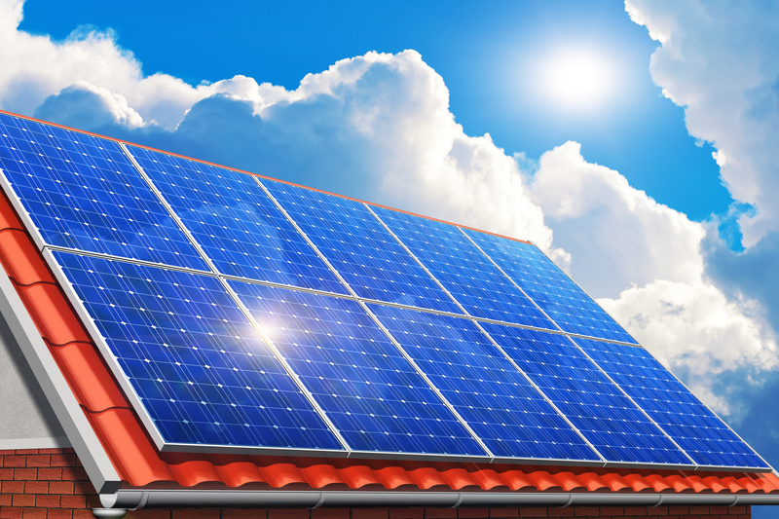
Ευχαριστώ για την Προσοχή Σας!

